Slide 1

Aula uddannelsesforløb
- for superbrugere på Aarhus Kommunes skoler

Slide 2

Program - superbrugere
PROGRAM
Introduktion
Velkommen
Mål for dagens undervisning
Rammesætning - tidsplan
Aula i Aarhus Kommune
Superbruger
Superbrugernetværk (Google+ (ekstra online infomøder))
Support
Moduler i Aula
1: Grundelementer i Aula
2: Profiler, visninger og søgning
3: Grupper
4: Sikker og målrettet kommunikation
5: Kalender og planlægning
6: Dokumenter
7: Galleri og samtykker
8: Administrationsmodul
9: Lokale drøftelser inden opsætning
Afrunding og evaluering
Parkeringspladsen
Evalueringsskema
Behov for andre lokale drøftelser?

Slide 3
Mål for dagens undervisning

Slide 4

Mål for dagens undervisning - superbrugere
MÅL FOR DAGENS UNDERVISNING
At I kan anvende de
grundlæggende funktioner i Aula
At I får kendskab til og
forståelse for nye arbejdsgange i Aula
At I får kendskab til og forståelse for,
hvordan vi anvender Aula i Aarhus Kommune
At I får kendskab til og forståelse for, administration af Aula og anbefalinger forbundet hermed

Slide 5
Aula i Aarhus Kommune

Slide 6
Hvad er Aula?
AULA I AARHUS KOMMUNE
Kommunikationsplatform i folkeskoler, SFO’er, fritids- og klubtilbud samt dagtilbud
Aula erstatter SkoleIntra i 2019 og BørneIntra i 2020
I Aarhus Kommune skal alle folkeskoler, SFO’er, dagtilbud og fritids- og klubtilbud anvende Aula

Slide 7



Hvad får vi med Aula?
AULA I AARHUS KOMMUNE
Én indgang for forældre til kommunikation om deres barn/børn
lige fra vuggestuen til udgangen af folkeskolen
En enkel løsning
med nogle af de brugervenlige funktioner, som du kender fra i dag
Aula beskytter barnets data og dig
så du kan kommunikere sikkert indenfor lovgivningens rammer

Slide 8

Sagt om SkoleIntra
AULA I AARHUS KOMMUNE
Mange funktioner
Overvældende strøm af informationer
Svært at navigere og finde information
Høje krav til forældrene om involvering
Forældre giver op
Øger social ulighed

Slide 9

Aula som momentum
AULA I AARHUS KOMMUNE
Gentænke og styrke kommunikationen
Gøre det nemmere at samarbejde og finde relevant information

Slide 10






Mål for Aula i Aarhus Kommune
AULA I AARHUS KOMMUNE
Mere ensartet anvendelse
Mindre strøm af informationer
Tydelig struktur
Fælles aftaler
Klart budskab og enkelt sprog

Slide 11
Aula - uddannelsesforløb for superbrugere
Support og superbrugernetværk

Slide 12



Support
SUPPORT OG SUPERBRUGERNETVÆRK
?
?
?
S
S
Medarbejder ser e-læring
Medarbejder spørger medarbejder
Medarbejder kontakter superbrugere
på skolen
Superbrugere skriver til
Google+ superbrugernetværk

Slide 13

At være superbruger
SUPPORT OG SUPERBRUGERNETVÆRK
Indmeld tekniske fejl (systemfejl):
  Superbrugere på skolen melder ind i Google+
Påpeger udfordringer ift. den daglige brug af Aula:
Superbrugere på skolen melder ind i Google+
Superbruger er IKKE underviser på egen skole
Support
Aula Support har kontakten til NetCompany

Slide 14
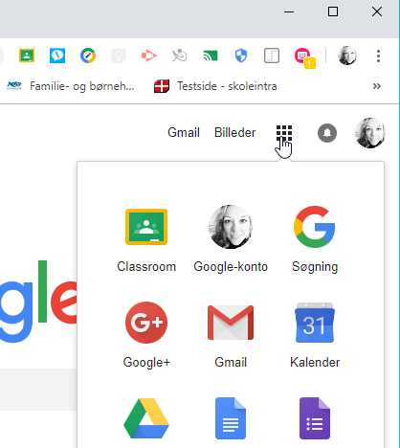
Hvad er Google+ og hvor finder jeg det henne?
SUPPORT OG SUPERBRUGERNETVÆRK
Netværkssted, hvor du kan oprette grupper til samarbejde
Du skal anvende Google Chrome og være logget ind med din @aaks.dk-mail (UNI-login brugernavn)
Du finder Google+ her:

Slide 15


Opgave: Bliv medlem af Google+ gruppen
SUPPORT OG SUPERBRUGERNETVÆRK
Åbn Google+
Søg på: Aula superbrugernetværk Aarhus
Tryk på
Orientér dig i gruppen og find dokumentet til
fejlmelding
Skriv evt. i dokumentet undervejs i dagens program
Du finder også opgaver, brugerprofiler og billeder, som
du skal bruge i dag i gruppen.

Slide 16


Aula - uddannelsesforløb for superbrugere
Modul 1
Grundelementer i Aula

Slide 17




Browseradgang til Aula
GRUNDELEMENTER I AULA
Google Chrome
Microsoft Edge
Mozilla Firefox
Apple Safari

Slide 18

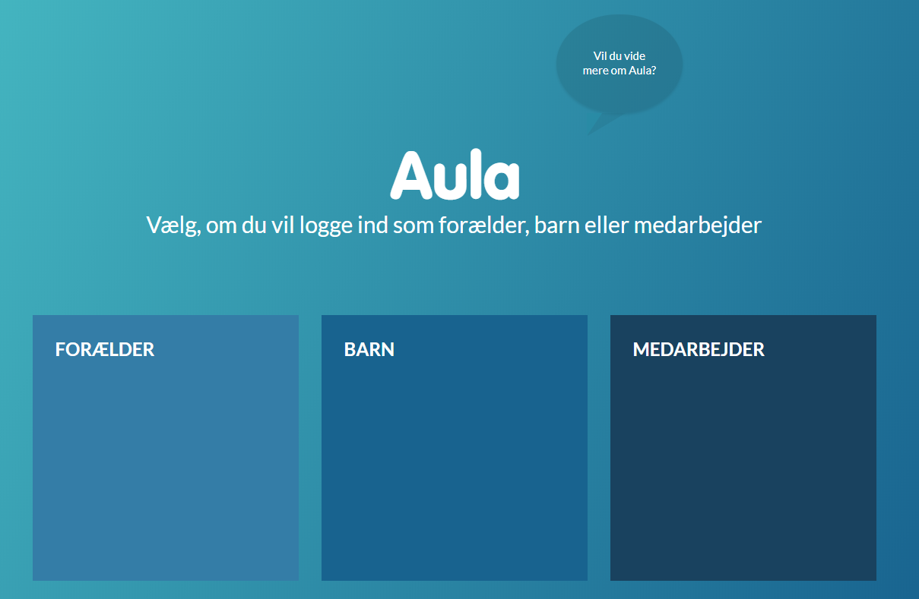
Login – elev og forælder
GRUNDELEMENTER I AULA
UNI-login
NemID (forældre)

Slide 19





Login – medarbejder
GRUNDELEMENTER I AULA
Kommunal IDP
Medarbejder-PC
(og andet udstyr registreret
hos Aarhus Kommune)
UNI-login
Udstyr, der ikke er registreret
hos Aarhus Kommune

Slide 20
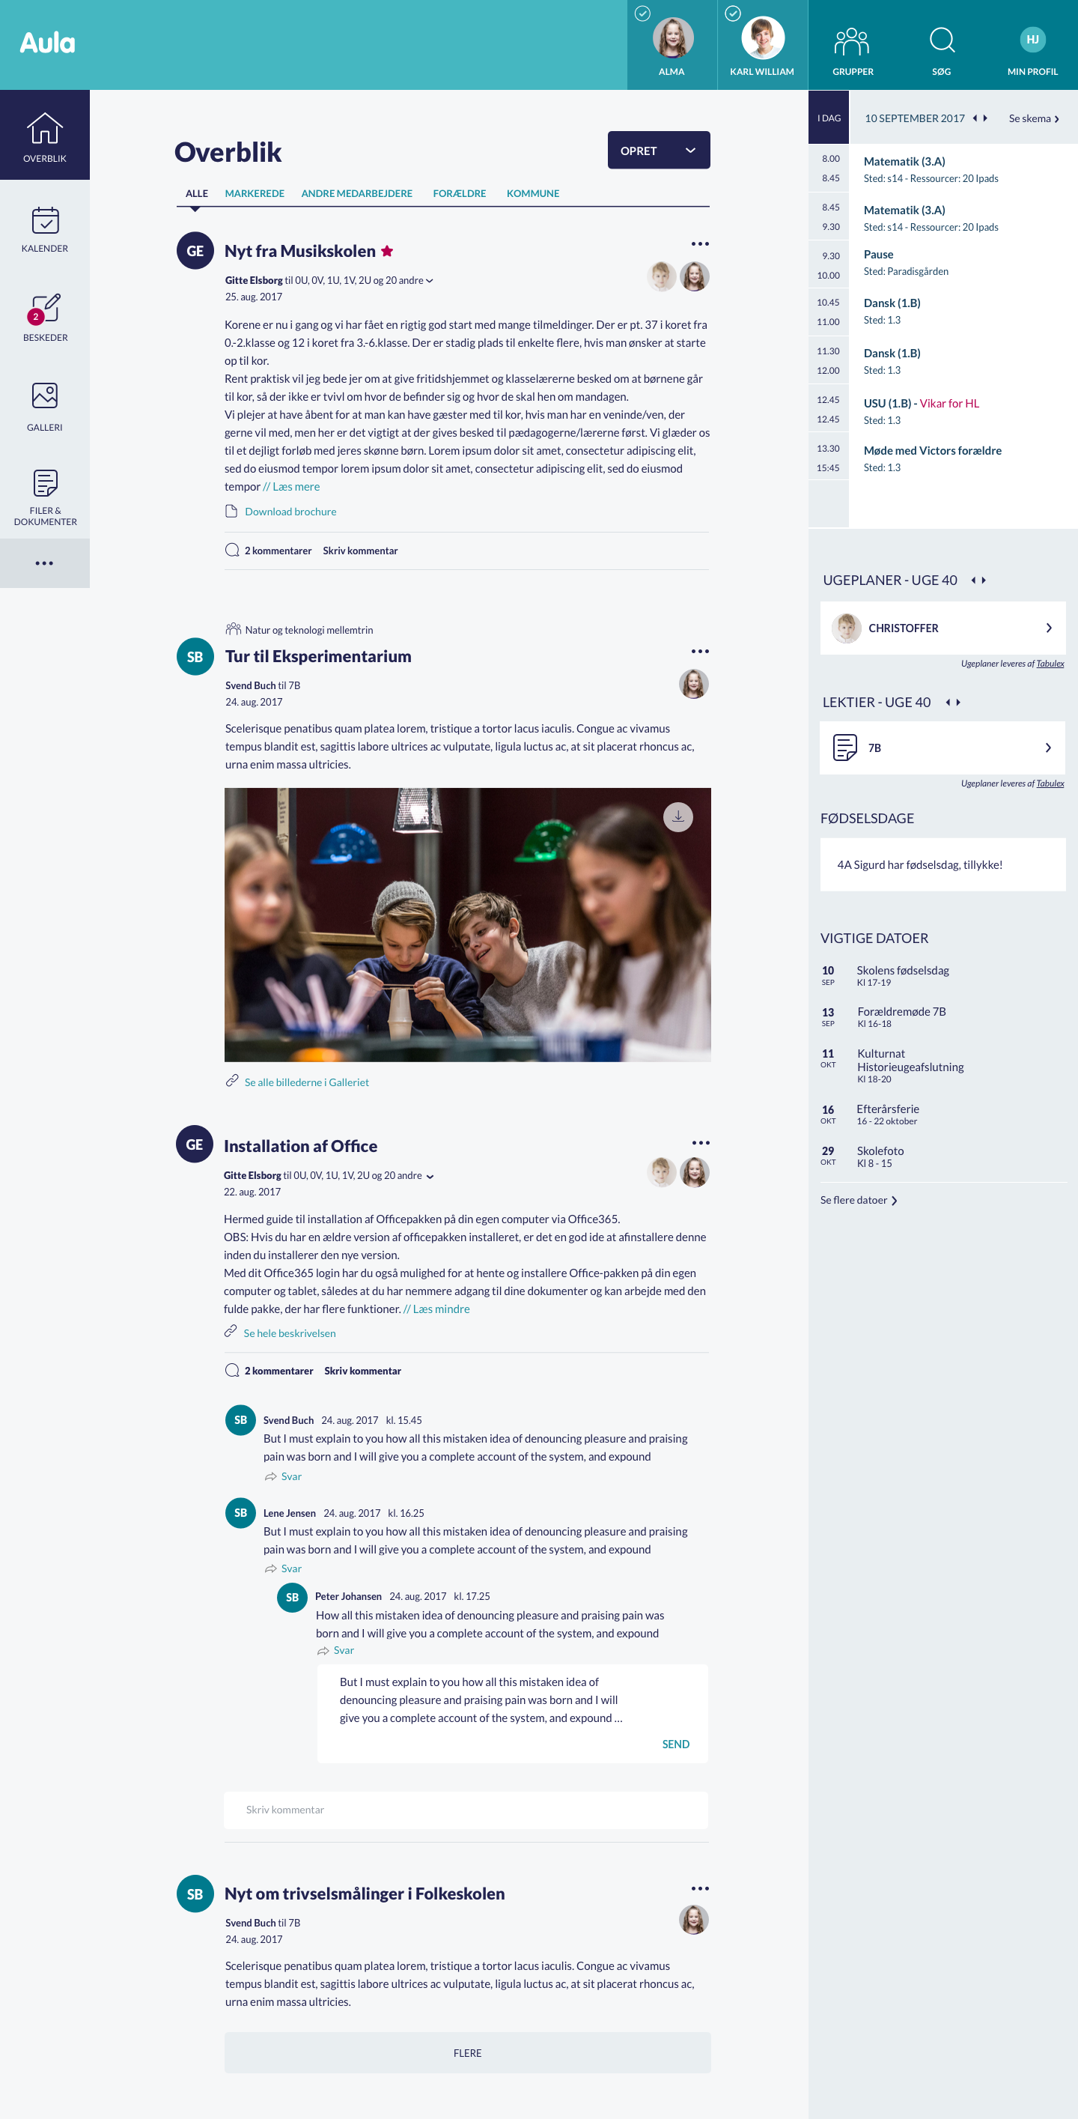
Overblikssiden
GRUNDELEMENTER I AULA

Slide 21
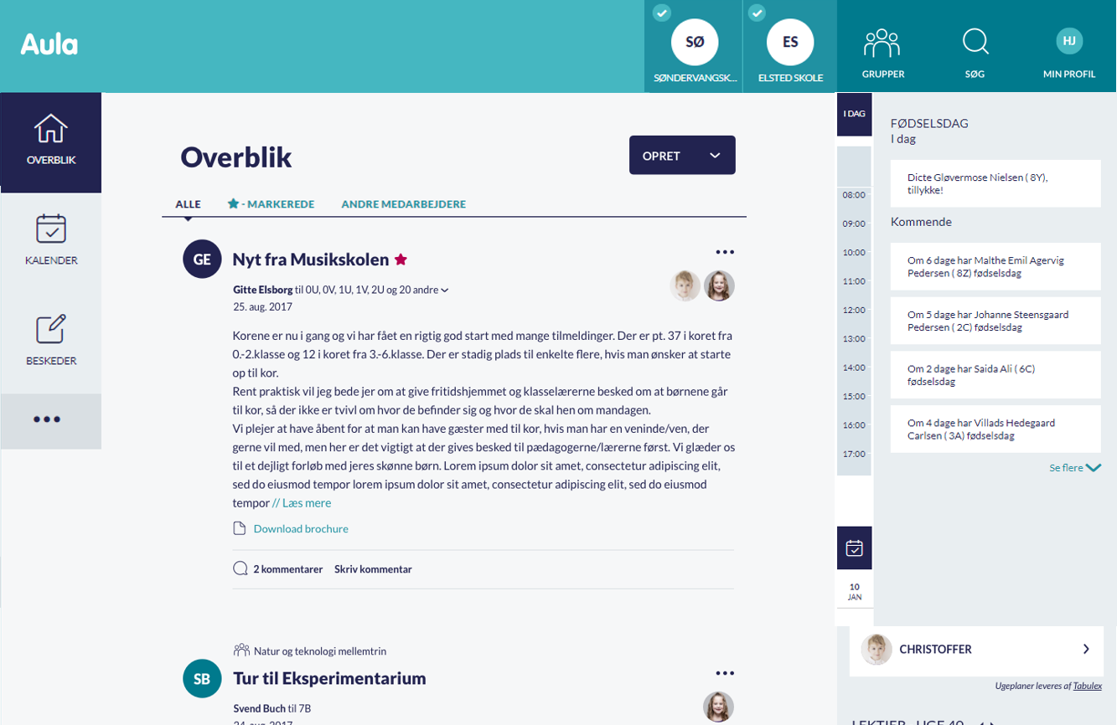
Overblikssiden – opsamling
GRUNDELEMENTER I AULA
Mere ensartet anvendelse
Mindre strøm af informationer
Tydelig struktur
Fælles aftaler
Klart budskab og enkelt sprog

Slide 22
Aula - uddannelsesforløb for superbrugere
Modul 2
Profiler, visninger og søgning

Slide 23
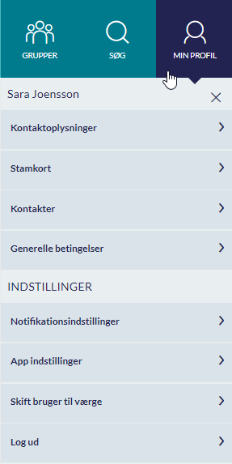

Min profil
PROFILER, VISNINGER OG SØGNING
Navn

Slide 24
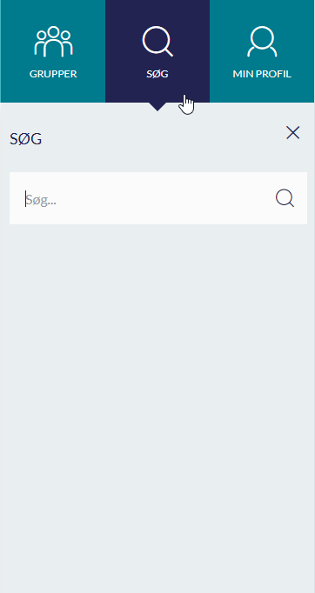
Søgning
PROFILER, VISNINGER OG SØGNING

Slide 25
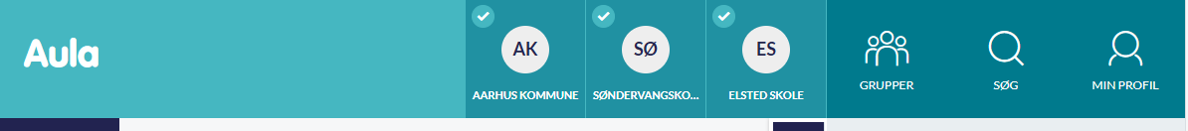

Visninger – medarbejder og forælder
PROFILER, VISNINGER OG SØGNING

Slide 26
Hvem er jeg i Aula?
HVEM ER JEG I AULA?
Du skal logge ind her:
www.uddannelse.aula.dk
Bruger: Albert Gregersen (AG)
Brugernavn: 410101Albg
Kode:zvj9dm21
Adgang til følgende klasser: 0.A og 9.A
Team: Anna Bertelsen (AB), Albert Gregersen (AG)
Annemette Steffensen (AS), Benjamin Jeppesen (BJ), Celina Jørgensen (CJ)

Slide 27

Opgave
PROFILER, VISNINGER OG SØGNING
Slå notifikationer fra, når du modtager beskeder fra børn
Find oplysninger om, hvem der er forældre til eleven Sabina Holm

Slide 28
Aula - uddannelsesforløb for superbrugere
Modul 3
Grupper i Aula
Notes:
Manus:

Slide 29
På opdagelse i Aula (5 minutter)
GRUPPER I AULA
Find ud af, hvad du kan i de grupper, du er medlem af
Find ud af, hvilke grupper du er medlem af
Lav et opslag i en af dine grupper
Find kalenderen i en af dine grupper

Slide 30








Grupper i Aula understøtter målrettet kommunikation
GRUPPER I AULA
Opslag
”Hele skolen”
Beskeder
”Klasserådet 2.a”
Kalender
”Valghold - teater”
Galleri
”Indskolingen”

Slide 31


Automatiske grupper i Aula: UNI-grupper
GRUPPER I AULA
Klasser
Fx
0.A, 0.B, 0.C etc.
Elever, forældre og medarbejdere tilknyttet klassen
UNI-login
Hold
Fx
Valghold, tyskhold etc.
Elever og medarbejdere tilknyttet klassen
Rolle
Fx
Lærer, pædagog, vikar, leder, ledelse, TAP etc.

Slide 32
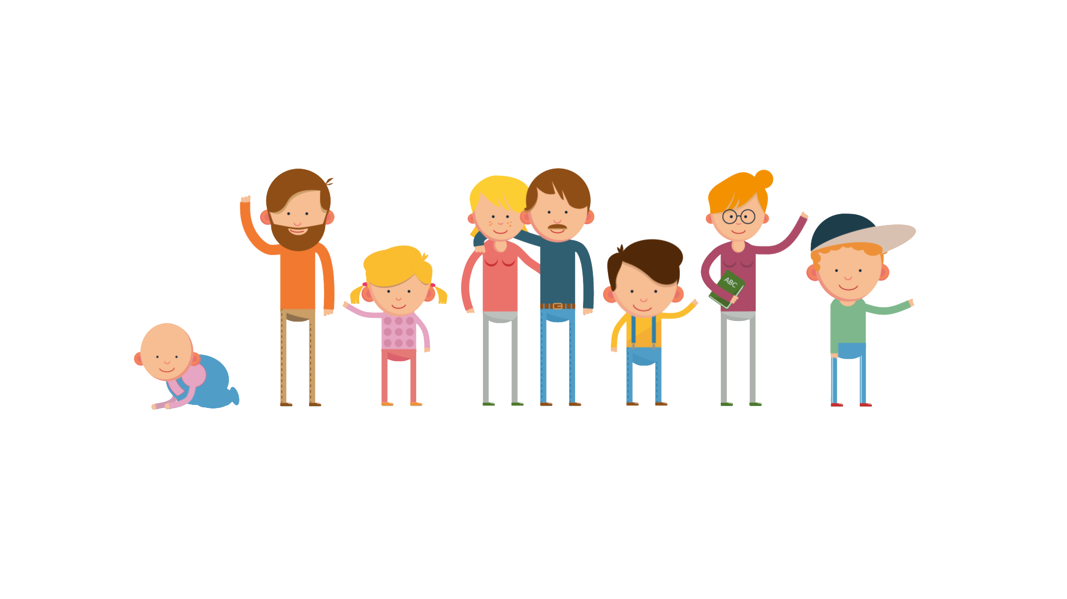


Grupper, som skolen selv kan oprette:
GRUPPER I AULA
1.A
1.B
På tværs af alle typer brugere
På tværs af klasser, hold og roller
På tværs af institutioner
På tværs af kommuner

Slide 33
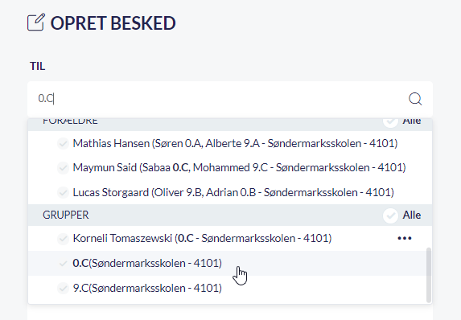
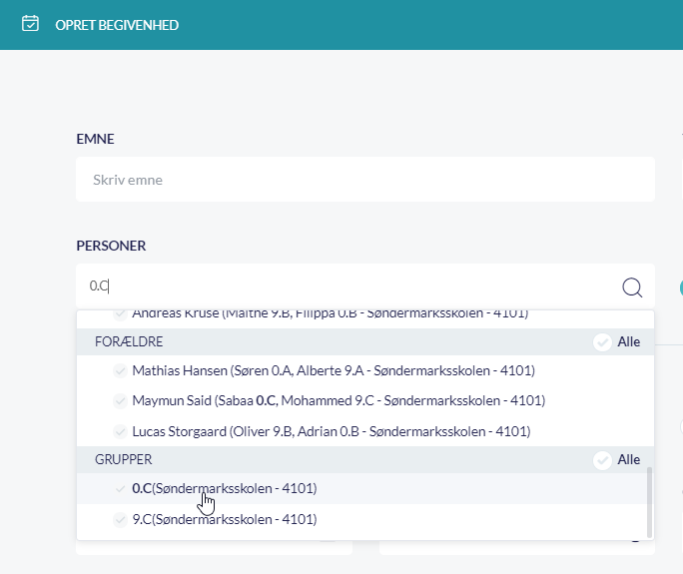
Postliste – gruppe uden gruppeside
GRUPPER I AULA
Beskeder
Kalender

Slide 34
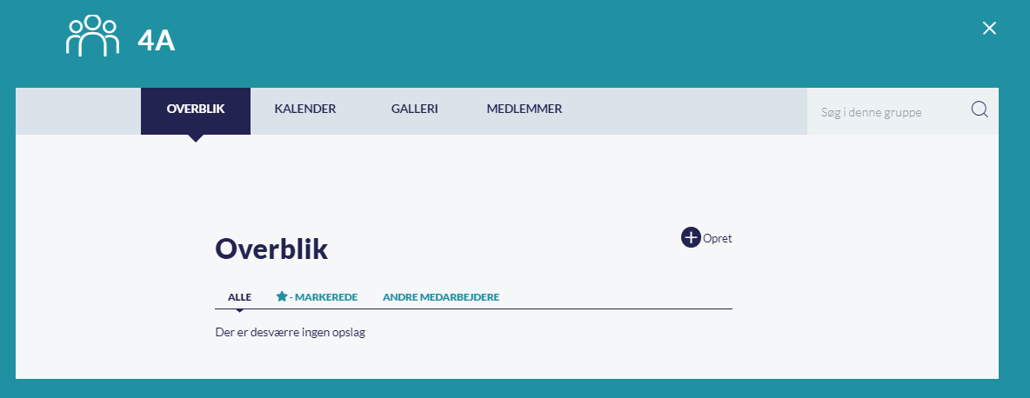
Samarbejdsrum – gruppe med en gruppeside
GRUPPER I AULA
Beskeder
Kalender
Galleri
Opslag

Slide 35


Adgang til Aulas grupper
GRUPPER I AULA
Postlister og UNI-grupper vil altid være LUKKEDE!
Åben gruppe
Med ansøgning
?
Lukket

Slide 36
Samarbejdsrum i SkoleIntra og Aula
GRUPPER I AULA
ElevIntra
SkoleIntra
ForældreIntra
PersonaleIntra

Slide 37
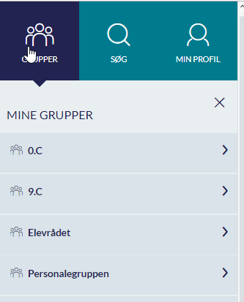
Medarbejder – standardgrupper
GRUPPER I AULA
Kun grupper med EGEN GRUPPESIDE kan ses under menuen ”Grupper”
Medarbejdergrupper på baggrund af din rolle/medarbejdertype
Klassegrupper - de klasser eller hold, du er tilknyttet i TEA
2.A
”pædagog”

Slide 38
Medarbejder – manuelle grupper
GRUPPER I AULA
Hele skolen
Alle medarbejdere på skolen
”Hele skolen”
Alle medarbejdere

Slide 39
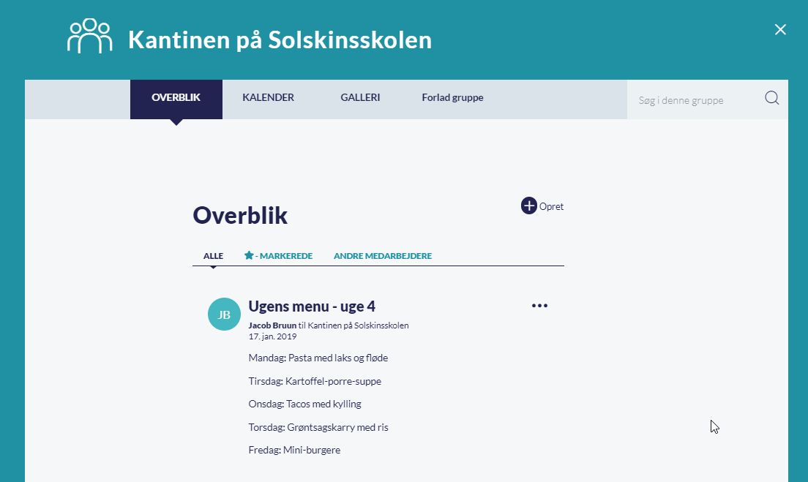
Medarbejder – manuelle grupper
GRUPPER I AULA
Særlige udvalg
  særlige funktioner
  særlige ressourcer
Afdelinger og teams
klasseteam, årgangsteam etc.
”AKT-team”
Indskolingen

Slide 40
Elever - standardgrupper
GRUPPER I AULA
Egen klasse
Hele skolen
Kantinen
Elevråd (hvis medlem)

Slide 41
Forældre - standardgrupper
GRUPPER I AULA
Barnets klasse
Hele skolen
Kantinen
Forældreråd (hvis medlem)
Skolebestyrelse (hvis medlem)

Slide 42
Standardgrupper i Aula sammenlignet med SkoleIntra
GRUPPER I AULA
ElevIntra
2.b
Gruppen ”2.b”
SkoleIntra
ForældreIntra
2.b
PersonaleIntra
Gruppen ”Alle medarbejdere”

Slide 43
Aula internt og eksternt
GRUPPER I AULA
Gruppen ”Hele skolen”
Hjemmeside
Intern
Ekstern

Slide 44

Behov for flere grupper?
GRUPPER I AULA
?
LOKAL AULA-ADMINISTRATOR
Kan oprette og redigere grupper
Rettigheden kan deles ud – besluttes lokalt, hvem der skal have den
ANBEFALING:
Overvej behov, så I ikke får for mange grupper
Overvej om samarbejdet kan dækkes via udfærdigelse af dokumenter i GSfE eller O365
Sæt slutdato på grupper

Slide 45
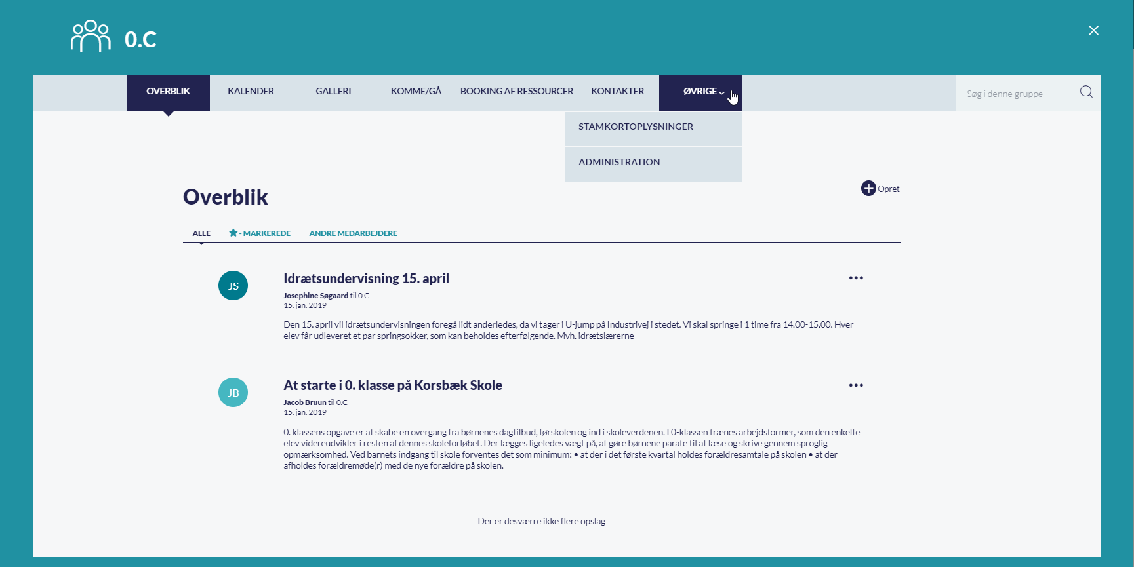

Gruppe med en gruppeside
GRUPPER I AULA
Video/screenshot

Slide 46
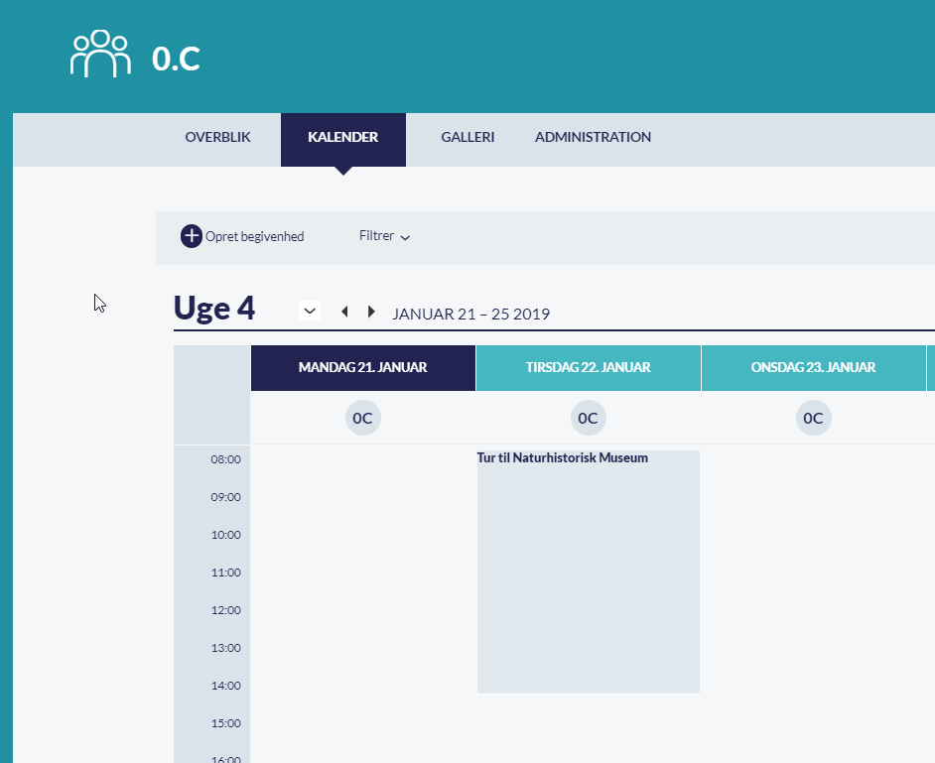
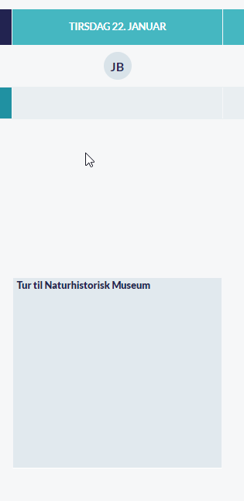
Begivenheder i grupper du er med i = Dine begivenheder
GRUPPER I AULA

Slide 47
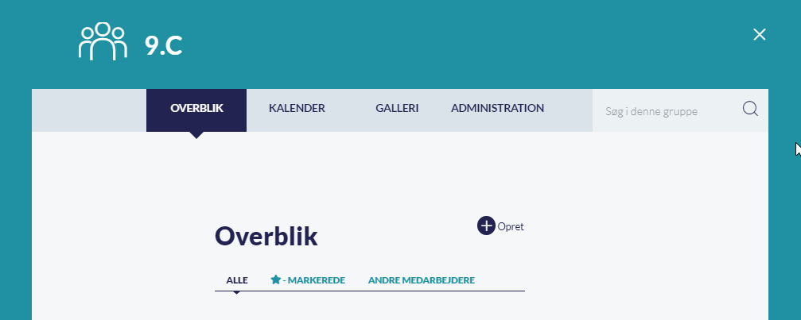
Grupperedaktør – håndtering af anmeldelser og medlemmer
GRUPPER I AULA

Slide 48
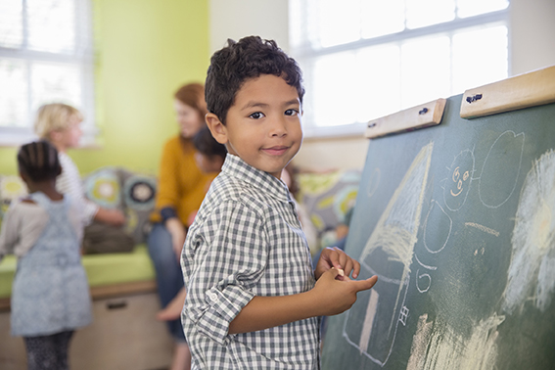
Aula - uddannelsesforløb for superbrugere
Modul 4
Målrettet og sikker kommunikation
Mail, besked, opslag, SMS og samtale

Slide 49
På opdagelse i Aula (10 minutter)
MÅLRETTET OG SIKKER KOMMUNIKATION
Send en besked til hele dit team
Svar til alle på en besked
Svar til én person i beskedtråden
Send en besked,
som du markerer som følsom
Lav et opslag uden kommentarer til personalegruppen
Lav et opslag markeret som vigtigt til en af dine klasser
Lav et opslag
med kommentarer til elevrådet
Opret en mappe i
din indbakke og flyt
en besked dertil
Forlad eller mute en samtale

Slide 50


Kendte måder at kommunikere på fra SkoleIntra:
MÅLRETTET OG SIKKER KOMMUNIKATION
Opslag
Besked
Mail
SMS

Slide 51




Hvad er nyt?
MÅLRETTET OG SIKKER KOMMUNIKATION
Beskeder lægger sig i beskedtråde
Fortroligt og følsomt indhold i beskeder kan håndteres på en sikker måde
Aula skal rumme al den kommunikation (og information),
der nu findes i BørneIntra, SkoleIntra, UngiAarhus-Intra

Slide 52
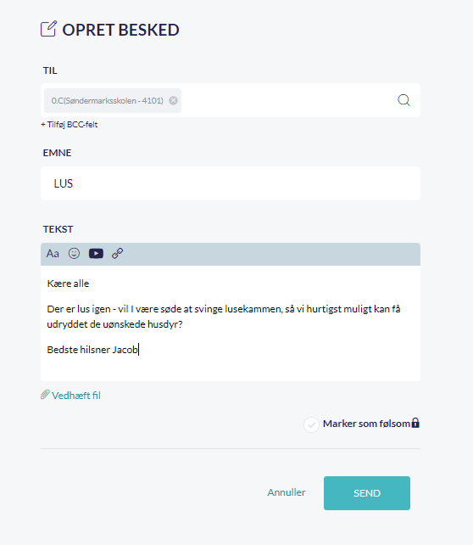
Beskeder i Aula
MÅLRETTET OG SIKKER KOMMUNIKATION
Forældre i 0.C
Besked

Slide 53
Beskeder i Aula – virtuelt samtalerum
MÅLRETTET OG SIKKER KOMMUNIKATION
Sæt modtagere på BCC, så kan der kun svares til afsender!

Slide 54


Beskeder i Aula – mange notifikationer
MÅLRETTET OG SIKKER KOMMUNIKATION

Slide 55
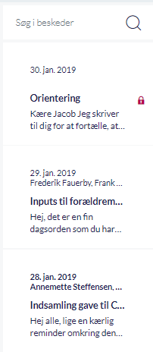
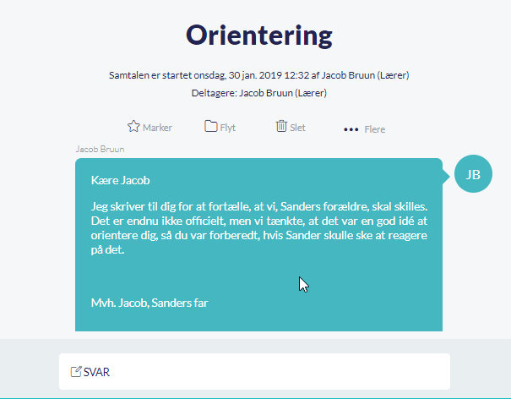
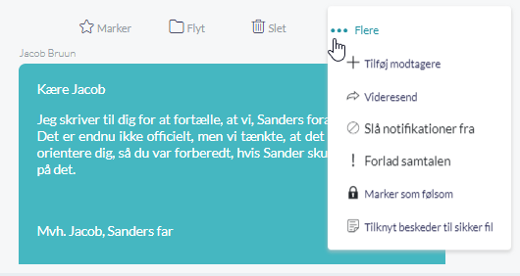
Håndtering af beskeder med følsomt eller fortroligt indhold
MÅLRETTET OG SIKKER KOMMUNIKATION

Slide 56
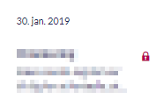
Håndtering af beskeder med følsomt eller fortroligt indhold
MÅLRETTET OG SIKKER KOMMUNIKATION
Medarbejder-PC
(og andet udstyr registreret
hos Aarhus Kommune)
Andet af skolens udstyr

Slide 57

Følsomt eller fortroligt?
Hvornår er skal du i stedet tage personlig kontakt?
MÅLRETTET OG SIKKER KOMMUNIKATION

Slide 58
Når én platform skal rumme hele 0-18 års området
MÅLRETTET OG SIKKER KOMMUNIKATION
Besked
Besked
Opslag
Opslag
Opslag
Besked

Slide 59


Overvejelser, når du kommunikerer
MÅLRETTET OG SIKKER KOMMUNIKATION
TID
Bestemt tidspunkt?
Akut eller kan det vente?
MÅLGRUPPE
Relevant for alle eller kun for nogle få?
BETYDNING FOR MODTAGEREN
Nice eller need to know?
Skal modtageren handle på noget?
INDHOLD
Følsomt eller fortroligt?
Digital eller analog?
?

Slide 60



Retningslinjer
MÅLRETTET OG SIKKER KOMMUNIKATION
Kalender
Opslag
SMS
ALT RELATERET TIL TID
·
AKUT INFO
- ABSOLUT MINIMUM
RELEVANT FOR ALLE I GRUPPEN
Infobrev
Besked
Samtale
LÆNGERE TIDSPERSPEKTIV
FOR ENKELTE, FÅ UDVALGTE
LOKAL DRØFTELSE

Slide 61

Retningslinjer: Kalender
MÅLRETTET OG SIKKER KOMMUNIKATION
Kalender
ALT RELATERET TIL TID
Samle så meget som muligt
Overblik over hverdagen
Fx
Skema
Planlagt fravær
Vikarplan
Begivenheder, aktiviteter der kræver handling

Slide 62

Retningslinjer: Infobrev
MÅLRETTET OG SIKKER KOMMUNIKATION
Infobrev
LÆNGERE TIDSPERSPEKTIV
  Noget, der godt kan vente
  Noget, der er nice-to-know
Nedbringe mængden af opslag og beskeder
Fx information om:
Generelt om klassens liv og trivsel
Den kommende uge
Varsel om ting i nær fremtid

Slide 63
Retningslinjer: Opslag
MÅLRETTET OG SIKKER KOMMUNIKATION
Opslag
RELEVANT FOR ALLE I GRUPPEN
Information, hvor dialog ikke er nødvendig
”Åben dialog” (via mulighed for kommentarer på opslag)
Fx
Påmindelse til alle forældre og elever om skolens sneregler
Information om en begivenhed, som alle er inviteret til (som også lægges i kalenderen)

Slide 64
Retningslinjer: Besked
MÅLRETTET OG SIKKER KOMMUNIKATION
Besked
FOR ENKELTE, FÅ UDVALGTE
Indhold med behov for dialog
Lukket dialog
Indhold af følsom og fortrolig karakter
Fx
Orientering til et barns forældre om gentagen forglemmelse af idrætstøj
Aftalt tilbagemelding til forældre vedr. ugens forløb
Beskrivelse fra vikar om voldsom episode i vikartimen

Slide 65

Retningslinjer: SMS
MÅLRETTET OG SIKKER KOMMUNIKATION
SMS
AKUT – ABSOLUT MINIMUM
Kun ændring, der kræver akut handling
Informationer, der har markant betydning for afviklingen af en time, møde eller begivenhed
Fx
Akut aflysning af timer
Beredskab og brand
Akut ændring af tid og sted for fx afgang på lejrskole
Akut aflysning af arrangement

Slide 66
Retningslinjer: Samtaler
MÅLRETTET OG SIKKER KOMMUNIKATION
Samtale
LOKAL DRØFTELSE
Når en situation el. handling kræver opkald eller samtale
Drøftes lokalt, hvornår opkald eller samtale vælges
Dette kan fx være:
Når der er behov for orientering om og drøftelse af et barns involvering voldsomme episoder
Når man er bekymret for et barns faglige udvikling og/eller trivsel

Slide 67
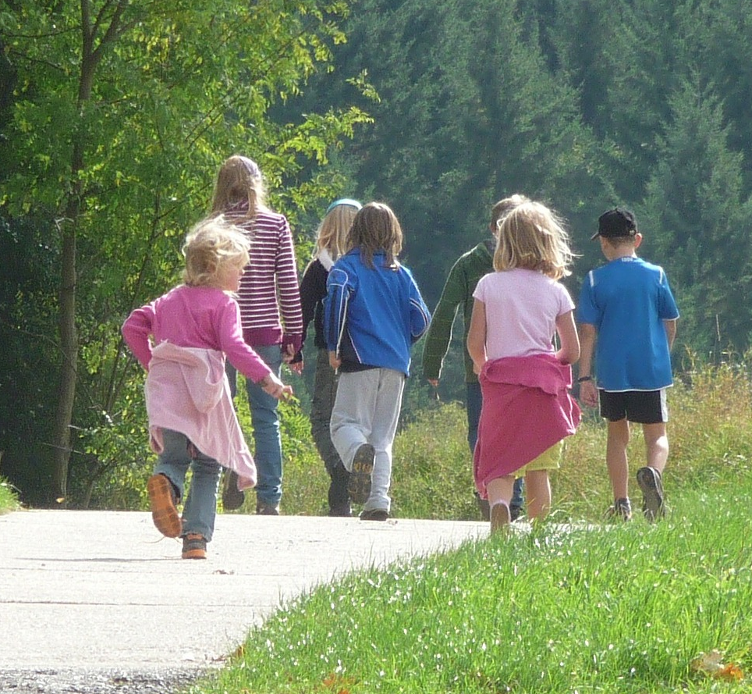
Opgave: Lejrskole
MÅLRETTET OG SIKKER KOMMUNIKATION
Din klasse skal på lejrskole og det har du fortalt forældrene om på seneste forældremøde. På daværende tidspunkt var datoen stadig ikke fastlagt. Lejrskolen er nu blevet booket til uge 19. Du vil derfor gerne informere forældrene om det, så de kender datoerne i god tid.
Vælg, hvordan du vil viderebringe denne information
Gør det i Aula

Slide 68

Opgave: Påskehygge – del 1
MÅLRETTET OG SIKKER KOMMUNIKATION
Du og din klasse har arbejdet med at dramatisere påskefortællingen og har derfor besluttet at bruge sidste dag inden påskeferien på at opføre jeres teaterstykker. Børnene har spontant foreslået, at forældrene også skal have mulighed for at komme og se dem i morgen kl. 11 i klassen.
Vælg, hvordan du vil viderebringe denne information
Gør det i Aula

Slide 69
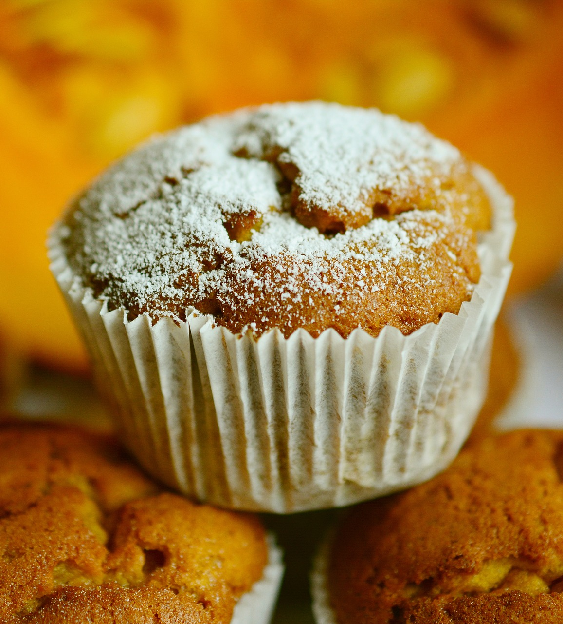
Opgave: Påskehygge – del 2
MÅLRETTET OG SIKKER KOMMUNIKATION
Del 2:
Børnene foreslår endvidere, at det kunne være hyggeligt med et stykke kage til, så du vil også gerne høre, om nogle af forældrene vil bage en kage til dagen.
Vælg, hvordan du vil viderebringe denne information
Gør det i Aula

Slide 70

Opgave: Mindre konflikt mellem 3 elever
MÅLRETTET OG SIKKER KOMMUNIKATION
Der har været en mindre konflikt med 3 piger fra klassen involveret. Konflikten er løst på skolen, så forældrene skal blot kort orienteres, så de er forberedt på, hvis deres barn taler om det hjemme.
Vælg, hvordan du vil viderebringe denne information
Gør det i Aula

Slide 71
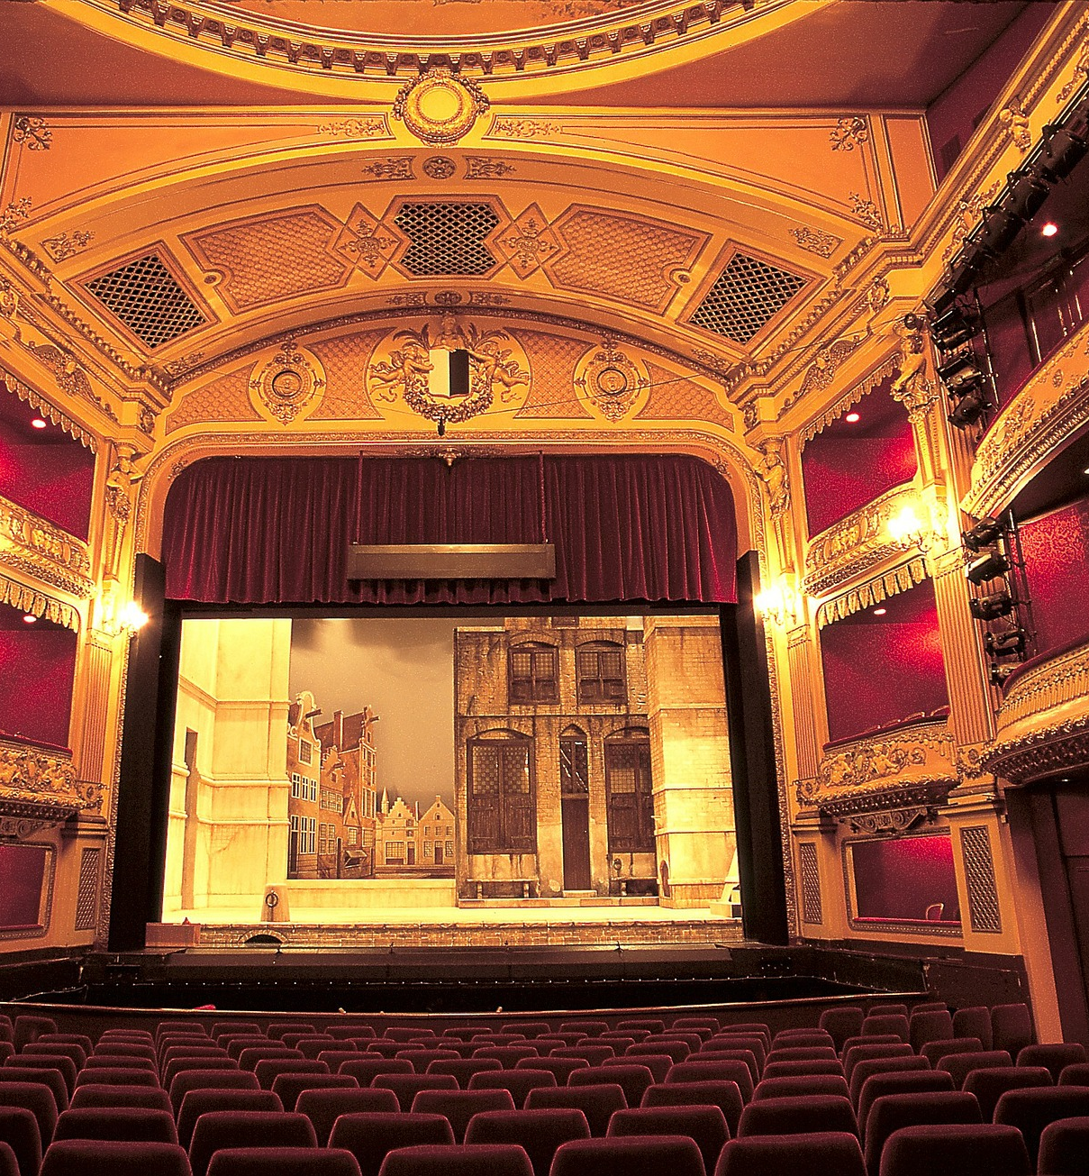
Opgave: Spontan teatertur
MÅLRETTET OG SIKKER KOMMUNIKATION
Vi har fået mulighed for at tage i teatret i morgen, derfor skal alle elever være klar til afgang fra skolen kl. 8.00. Vi mødes udenfor klassen – husk madpakke
Vælg, hvordan du vil viderebringe denne information
Gør det i Aula

Slide 72

Opgave: Voldsom konflikt mellem to elever
MÅLRETTET OG SIKKER KOMMUNIKATION
Der har været en alvorlig konflikt mellem 2 elever, hvor den ene er kommet voldsomt til skade – forældrene skal kontaktes og inviteres til en samtale om hændelsen
Vælg, hvordan du vil viderebringe denne information
Gør det i Aula

Slide 73
Opsamling på opgaverne:
MÅLRETTET OG SIKKER KOMMUNIKATION
Kalender
Infobrev
Opslag
Besked
SMS
Samtale
Opgave: Lejrskole
Datoen nævnes i infobrev til klassen og lægges i kalenderen
Opgave: Påskehygge
Oprettes i opslag
Del 2:
Tilføj mulighed for kommentar til opslaget
·
Opgave: Mindre konflikt mellem 4 elever
Besked sendes ud til de 4 elevers forældre
Opgave: Spontan teatertur
SMS sendes ud til klassens forældre (og elever, hvis de er gamle nok)
Opgave: Voldsom konflikt mellem 2 elever
De to elevers forældre ringes op og der aftales nærmere

Slide 74
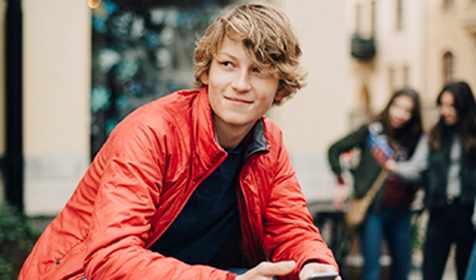
Aula - uddannelsesforløb for superbrugere
Modul 5
Kalender og planlægning

Slide 75
På opdagelse i Aula (5 minutter)
KALENDER OG PLANLÆGNING
Find kalenderoverblikket på forsiden i Aula
Skift fra ugevisning til månedsvisning i din kalender
Åbn kalendermodulet
Åbn en begivenhed i din kalender og se hvem der deltager
Brug filtre i kalenderen,
så kun dit skema vises
Opret en begivenhed med tilmelding og tilføj deltagere
Opret en begivenhed uden tilmelding og tilføj deltagere

Slide 76
Konkrete retningslinjer
KALENDER OG PLANLÆGNING
Kalender
ALT RELATERET TIL TID
Samle så meget som muligt
Overblik over hverdagen
HVAD:
Skema
Planlagt fravær
Vikarplan
Begivenheder eller aktiviteter, der kræver handling

Slide 77
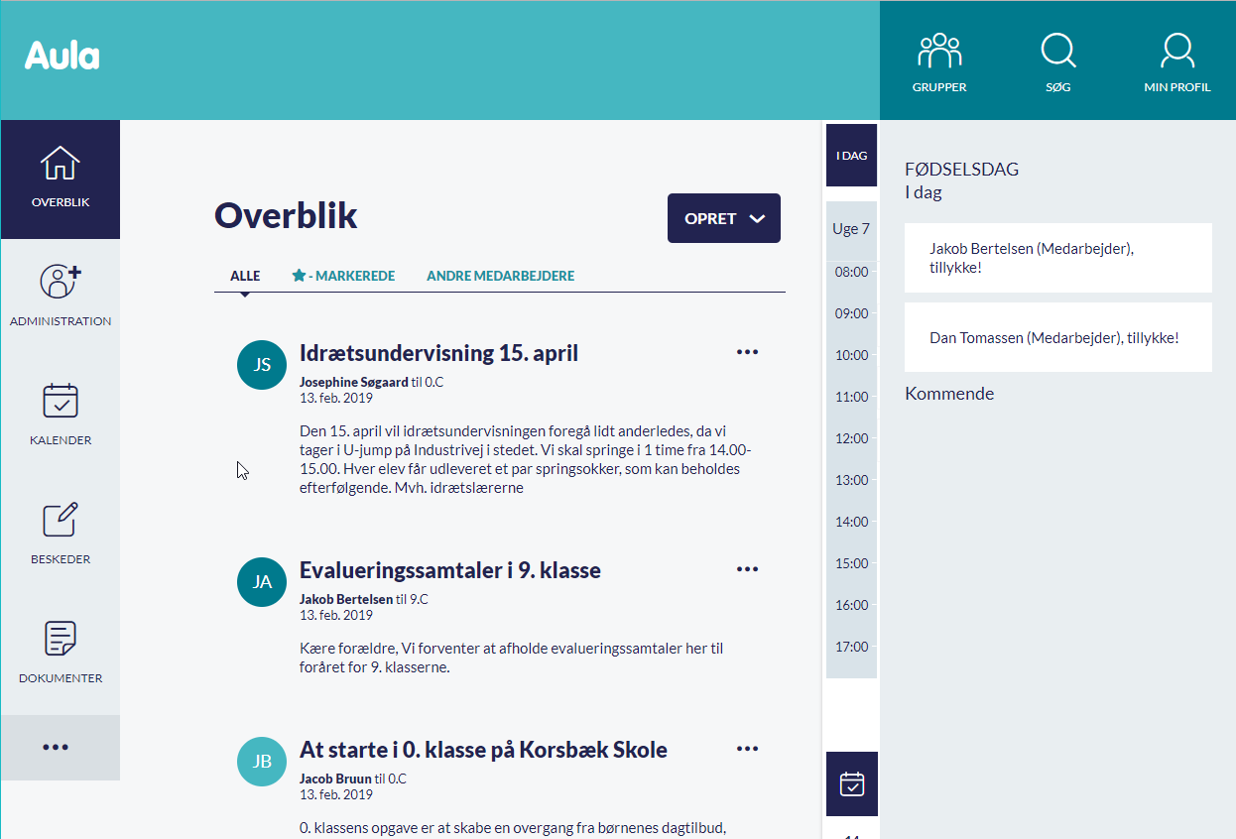
Her finder du kalenderen i Aula
KALENDER OG PLANLÆGNING

Slide 78
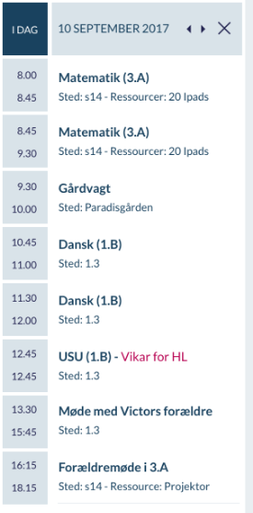
Hvad er i Aulas kalender?
KALENDER OG PLANLÆGNING
Skema
Automatisk
(fra TRIO)
Vikardækning
Møder
Manuelt
(i Aula)
Begivenheder
Samtaler
Planlagt fravær

Slide 79
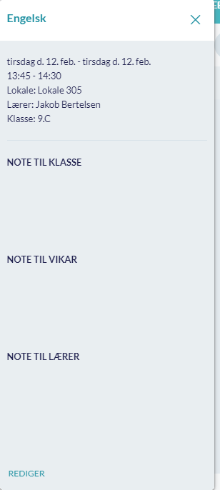
Vikarplan i Aula – en del af kalenderen
KALENDER OG PLANLÆGNING
Vikarplan
(timens indhold)
Tilbagemelding om timens forløb

Slide 80
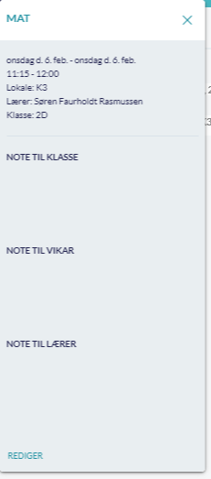
Skemabrik: Note til klasse
KALENDER OG PLANLÆGNING
Kan ses af alle
Onsdag d. 6. feb. – onsdag d. 6. feb.
11:15 – 12:00
Lokale: 210
Lærer: Thomas Hansen
Klasse: 3C
Kræver aktiv handling for at se indhold
Anvendes kun til nice-to-know
Ikke til noget, der skal huskes eller handles på
Fx beskrivelse af, hvad der skal ske i den på gældende time

Slide 81
Aktiviteter, der kræver handling, skal i Aulas kalender
KALENDER OG PLANLÆGNING
Fx
Forældremøde
Skole-hjem-samtale
Ture ud af huset
Skolefest
Planlagt ferie
Forældremøde
Skole-hjem-samtale
Ture ud af huset
Skolefest
Planlagt fravær

Slide 82
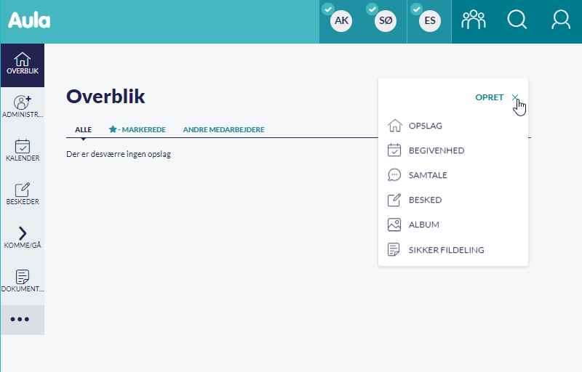
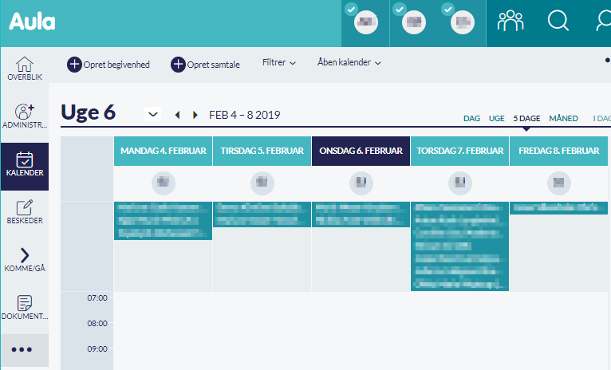
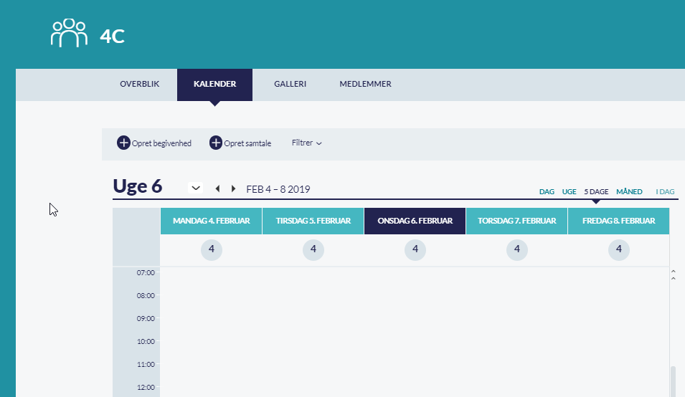
Du kan oprette begivenheder flere steder i Aula
KALENDER OG PLANLÆGNING

Slide 83
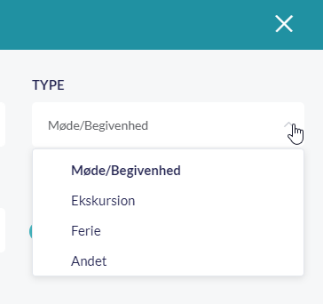
Begivenhed - underkategorier
KALENDER OG PLANLÆGNING
Møde/begivenhed:
Fx møder, skolefest, fastelavn, idrætsdag
Ekskursion:
Alle ture ud af huset
Ferie
Planlagt fravær og ferieplan
Andet
Ting, der skal huskes (medbringes etc)
Notes:
//Begivenheder har en række underkategorier som møde/begivenhed, ekskursion, ferie og andet.
Møder/begivenhed bruges til møder, skolefesten, fastelavn, idrætsdag og lignende
Ekskursion er til alle ture ud af huset
Ferie er til planlagt fravær ligesom skolens ferieplan vil skulle oprettes her
Andet kan bruges til ting, der skal huskes, fx hvis eleverne skal medbringe en tom dåse til det kommende forløb, slik på sidste skoledag etc.
Du kan anmode om svar på en begivenhed, men det er en god idé at begrænse brugen af denne funktion til begivenheder, hvor det er væsentligt at kende det præcise antal deltagere eller hvem, der kommer.
Når du opretter begivenheden kan du også fremsøge og booke et eller flere lokaler samt andre ressourcer – som fx computere
Endvidere kan du tilføje en beskrivelse og vedhæfte fx en dagsorden
+ andre indstillinger:
Tid, lokale, ressourcer, deltagere, anmod om svar, beskrivelse, links og vedhæftninger

Slide 84
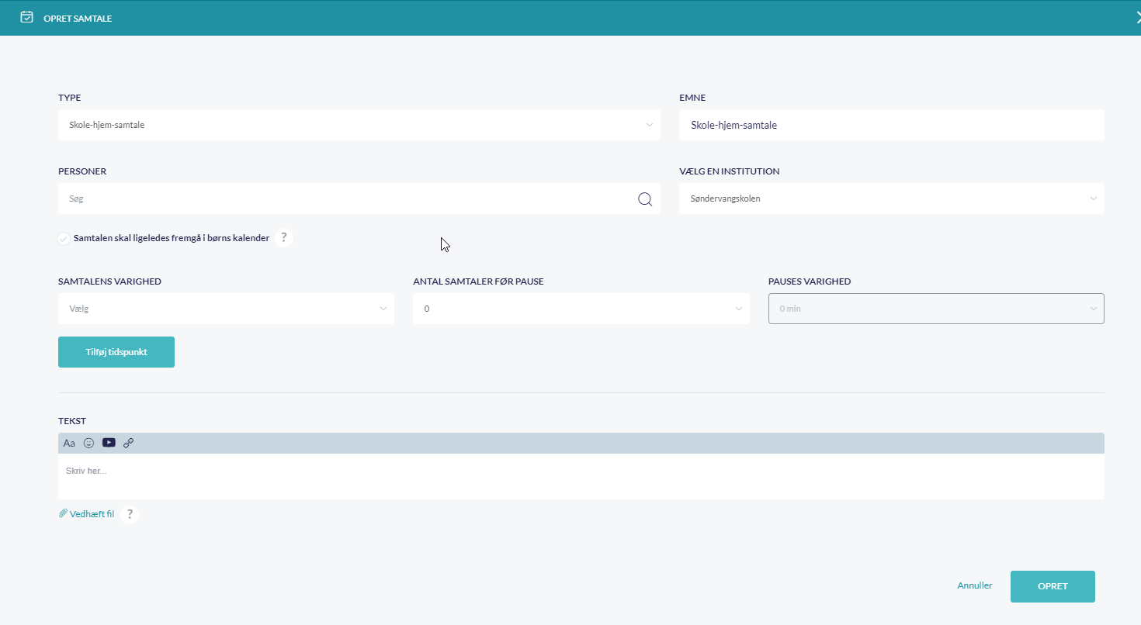
Samtaler
KALENDER OG PLANLÆGNING

Slide 85
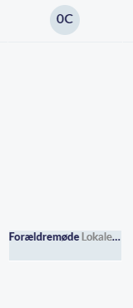
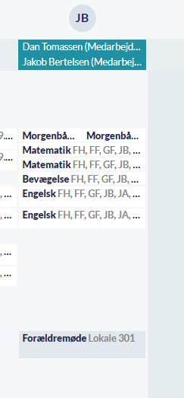
Gruppens kalender er også din kalender
KALENDER OG PLANLÆGNING

Slide 86
Kalender og sikkerhed
KALENDER OG PLANLÆGNING
VÆR OPMÆRKSOM PÅ:
Hvilken titel, du giver din begivenhed
Hvad du skriver i beskrivelsen
Hvad du vedhæfter eller linker til i begivenheden
Kalender

Slide 87

Kalender, besked eller Outlook?
KALENDER OG PLANLÆGNING
Kalender
BEGIVENHED MARKERET SOM PRIVAT
Titel og indhold kan kun ses af deltagerne
Indholdet må ikke være følsomt eller fortroligt (beskrivelse, link eller vedhæftning)
Besked
BEHOV FOR DELING AF FØLSOMT OG FORTROLIGT INDHOLD
Anvend besked markeret som følsom i Aula til vedhæftning eller link
MØDER MED EKSTERNE OG I FORBINDELSE MED SAGSBEHANDLING OMKRING ET BARN
Send via Outlook

Slide 88

Opgave: Planlægning af forældremøde
KALENDER OG PLANLÆGNING
I frokostpausen aftalte du med din kollega, at I skal have planlagt næste forældremøde i en af dine klasser.
Du vil derfor indkalde teamet omkring klassen til et planlægningsmøde. Du vil gerne have svar om, hvem der deltager.
Indkald dine kolleger via kalenderen i Aula

Slide 89

Opgave: Inviter til skole-hjem-samtaler i x.x
KALENDER OG PLANLÆGNING
Det er tid til, at du skal afholde skole-hjem-samtaler. Opret samtaler af 15 minutters varighed til din klasse. Husk at indsætte pauser undervejs.
Eleverne skal deltage i samtalen.
Del 2:
Du har aftalt med en enkelt elevs forældre, at de skal have et bestemt klokkeslæt samt at der skal være mere tid til denne samtale. Åbn begivenheden i kalenderen og tildel en tid til dem samt bloker den efterfølgende tid, så de er sikret dobbelt tid til samtalen.

Slide 90
Aula - uddannelsesforløb for superbrugere
Modul 6
Dokumenter
Sikker fildeling, fælles filer, OneDrive og Google Drev

Slide 91

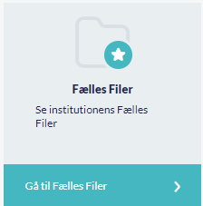

Fælles filer i Aula
DOKUMENTER

Slide 92


Brug Office365 og GSfE til dine filer
DOKUMENTER

Slide 93

Hvad skal vi bruge Fælles filer til?
DOKUMENTER
Begrænset brug
– dokumenter, der ikke opdateres ofte
Primært forældrerettede dokumenter
- Fx skolestartspjece, mobbepolitik, BYOD-politik etc.
Udvalgte medarbejderrettede dokumenter
- fx beredskabsplan, personalehåndbog, sygemeldingsprocedure etc.
Adgang til at uploade:
Primært ledelse og adm. medarbejdere

Slide 94
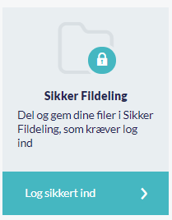

Sikker Fildeling: Et sikkert fælles sted til noter om barnet
DOKUMENTER
Kun adgang for medarbejdere
To-faktorlogin
Knyttet til konkret elev
(som klasseloggen i SkoleIntra)

Slide 95







Fordelene ved et sikkert fælles sted
DOKUMENTER
Bevaring og overlevering
Sikring mod sletning
Aktindsigt
/
Godkendt til følsomt og fortroligt indhold
Uafhængigt af personer (medarbejder)

Slide 96
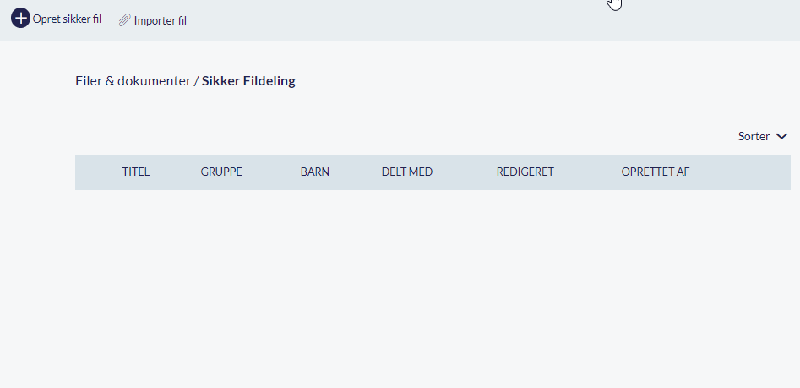
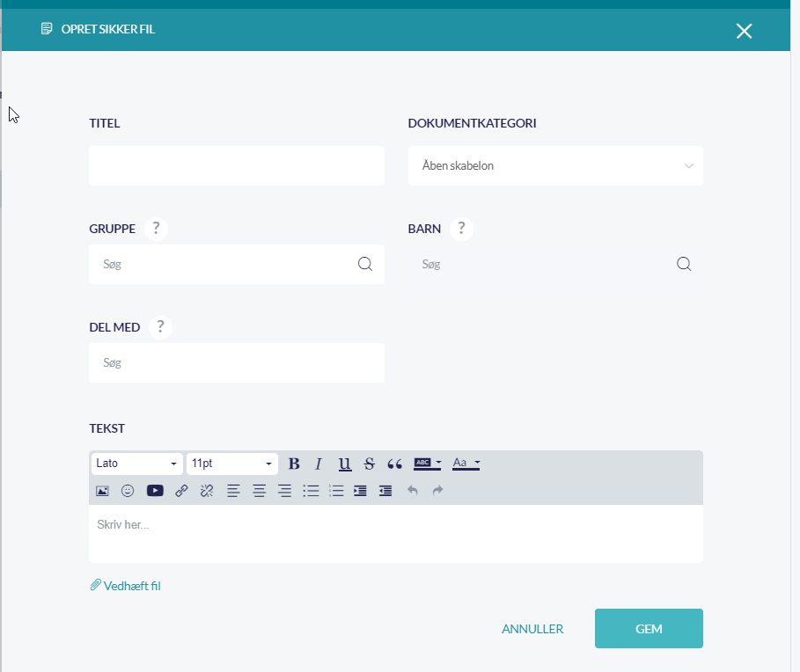
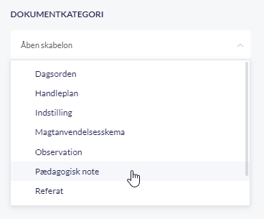
Dokumentkategori: Anvend KUN ”Pædagogisk note”
DOKUMENTER

Slide 97
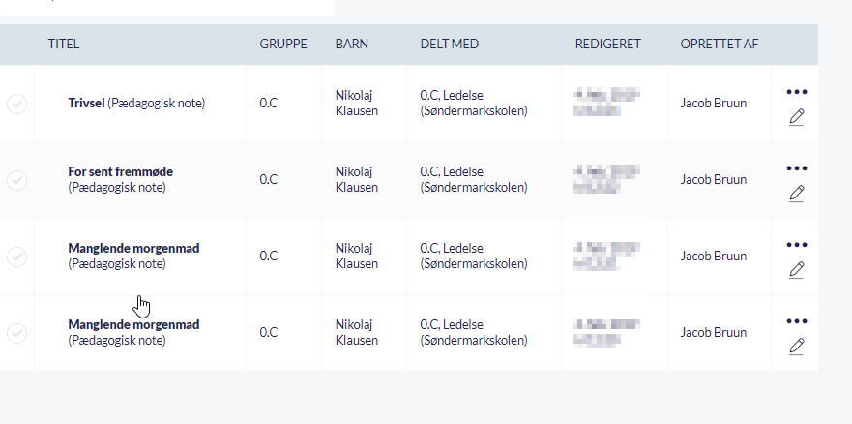
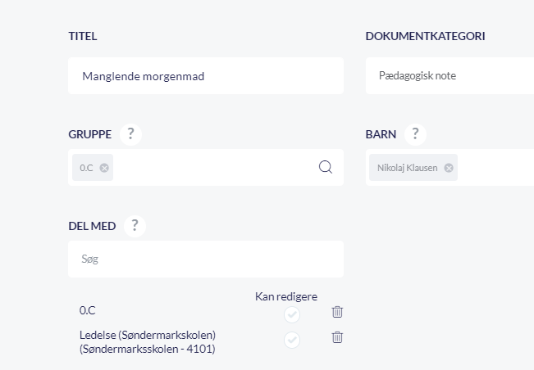
Titel – mulighed for sortering og overblik
DOKUMENTER

Slide 98
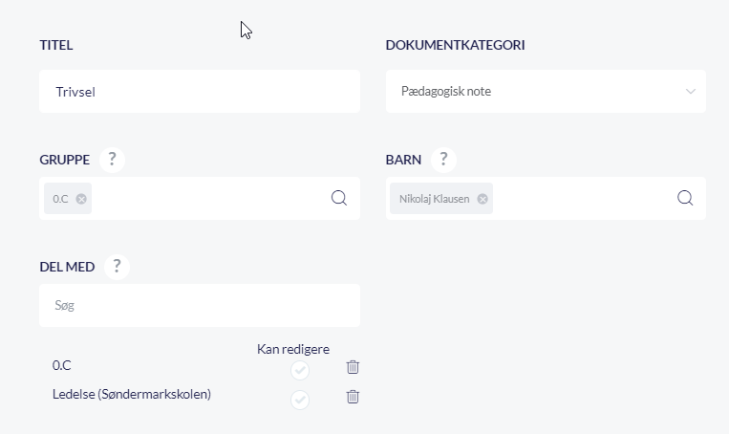
Tilknyt note til klasse og elev
DOKUMENTER

Slide 99
Del med: Medarbejdere i elevens klasse og gruppen ”Ledelse”
DOKUMENTER

Slide 100
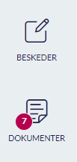
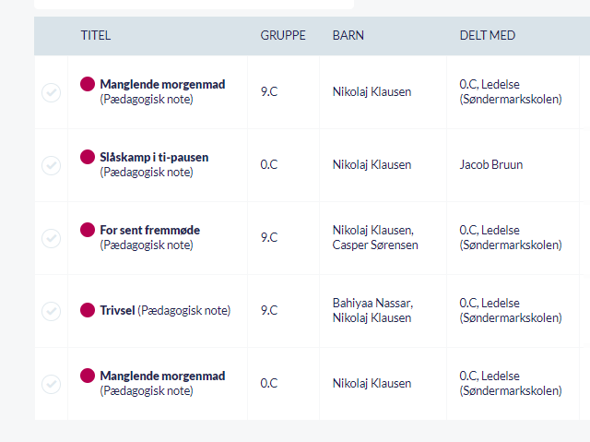
Sikker fildeling: Notifikationer
DOKUMENTER

Slide 101

Opgave:
Opret en pædagogisk note på en elev
DOKUMENTER
Du har lagt mærke til, at en af dine elever gentagne gange ikke har haft madpakke med. Du vil derfor begynde at notere, hvor ofte det sker.
Opret pædagogisk note med en sigende titel
Tilknyt klassen og eleven
Del med din klasses team og personalegruppen (da der ikke en ledelsesgruppe i uv.miljøet)

Slide 102
Hvornår skal du anvende ”Pædagogisk note”?
DOKUMENTER
NOTE I LÆRINGSPLATFORM
”PÆDAGOGISK NOTE” I AULA
Ikke godkendt til følsomt og fortroligt indhold
Godkendt til følsomt og fortroligt indhold
”Oplevelser” eller oplysninger, der er brug for at fastholde. Fx for sent fremmøde, episoder, manglende lektier, træthed, groft sprog
Faglig og social status
Faglige og sociale aftaler
Medarbejdernes værktøj til at samle fælles viden ift, om der tegner sig et behov for handling
Særlige oplysninger eller aftaler, fremkommet ved skole-hjem-samtale eller anden dialog med forældre eller barn
Referat fra den ”almindelige” skole-hjem-samtale
Skal kunne læses af elev og forældre
Objektivt sprog, så det ”tåler dagens lys” ved fx begæring om aktindsigt

Slide 103



Fælles viden
- et fælles sted
DOKUMENTER

Slide 104
Aula - uddannelsesforløb for superbrugere
Modul 7
Galleri og samtykker

Slide 105
På opdagelse i Aula (5 minutter)
GALLERI OG SAMTYKKER
Find Aulas galleri
Opret et album og giv det en titel og en beskrivelse
Del albummet med dit team
Tilføj et billede eller to til dit album

Slide 106

Lovgivning omkring billeder af børn og unge
GALLERI OG SAMTYKKER
Kræver særlig beskyttelse
Er underlagt særlige regler for offentliggørelse
Kræver en vurdering af hvert enkelt billedes indhold
§

Slide 107
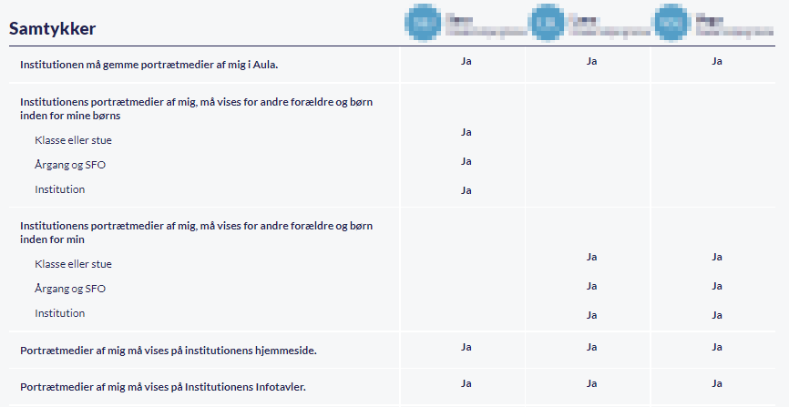

Aula styrer visning af billeder med samtykker
GALLERI OG SAMTYKKER

Slide 108
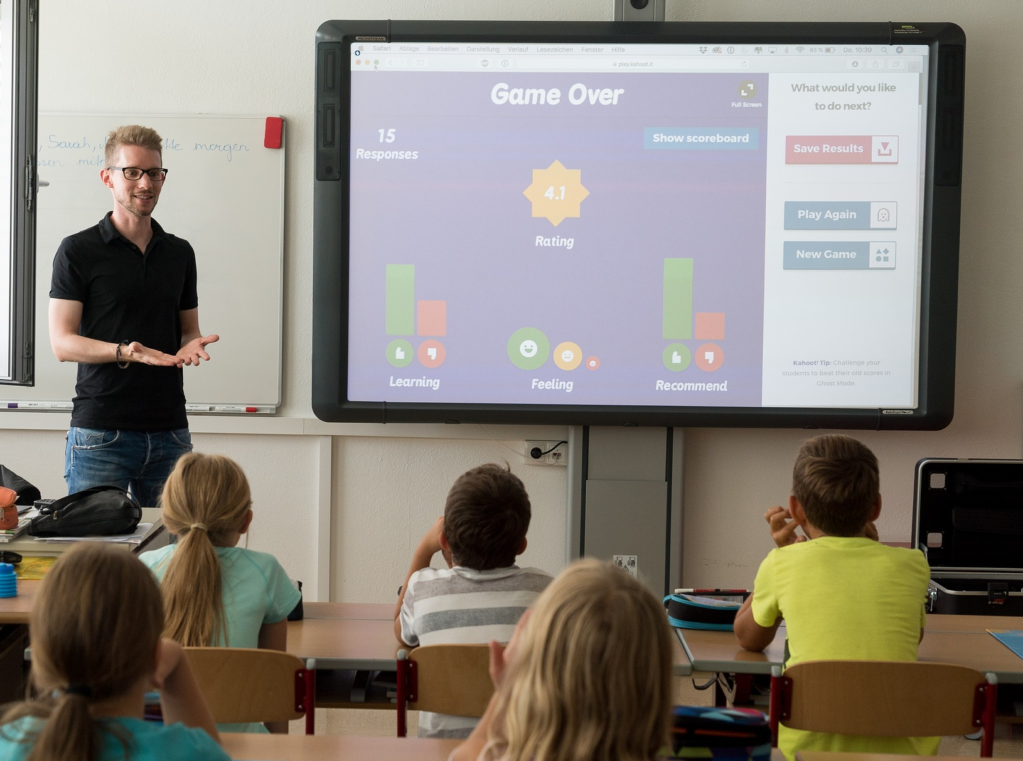






Situationsbillede eller portrætbillede?
GALLERI OG SAMTYKKER
SITUATIONSBILLEDE
Fokus på AKTIVITET:
HVAD personerne laver
Fx undervisning, koncert, frikvarter, idrætsdag, skolefest
PORTRÆTBILLEDE
Fokus på en eller flere PERSONER:
HVEM personerne er
Fx klassebillede, skolefoto, holdfoto, selfies, nærbillede af et eller flere børn

Slide 109




Tips til at undgå portrætbilleder
GALLERI OG SAMTYKKER
Tag billeder af hænder, der arbejder
Tag billeder af elevproduktioner
Tag billeder bagfra eller fra vinkler, hvor ansigtet ikke er synligt
Tag udsnit, så ansigter ikke er med

Slide 110

Opgave: Lav et album til din klasse
GALLERI
Du har taget en række billeder fra en tur med klassen. Dem vil du gerne dele med eleverne og deres forældre.
Opret et album til klassen med billederne her fra (link))
Vurder billederne – situationsbillede eller portrætbillede?
Tag nogle elever på de billeder, du vurderede som portrætbilleder

Slide 111
Aula - uddannelsesforløb for superbrugere
Modul 8
Administration af Aula

Slide 112
Modul: Administration
ADMINISTRATION AF AULA
Lokal beslutning hvilke rettigheder, der uddeles og til hvem.
I skal selv afklare på din skole inden opsætningsworkshop 1., 2. eller 3. april:
Hvem skal have hvilke rettigheder?
Hvem skal være grupperedaktør?

Slide 113
Ændret håndtering af brugere
ADMINISTRATION AF AULA
TEA Personale- og elevadministrative systemer
Stamdata
STIL
Aula
Stamdata
Oprettelse af grupper/klasser
Administration af:
Roller
Klasser/hold
Database for UNI-login
Oprettelse brugere
Roller
UNI-GRUPPER:
Klasser/hold
Personalegrupper
Brugeradministrationen udfases og anvendes så vidt muligt ikke.
  AULA-GRUPPER:
  Hele skolen
  Alle personale på skolen
  Elevråd
  Skolebestyrelsen
  Årgangsteam

Slide 114


ADMINISTRATION AF AULA
Håndtering af rettigheder i Aula
Kommunal administrator
Lokal Aula-administrator
Superbrugere

Slide 115
Rettighedstildeling: Lokal drøftelse
ADMINISTRATION AF AULA
Lokal Aula-administrator:
Alle rettigheder lokalt
Kan tildele rettigheder til andre
Håndter grupper
Send SMS
Opret kalendersamtaler
Håndter fysisk placering (komme/gå)
S
S
Superbrugere
Alle medarbejdere

Slide 116


Hvad indeholder administrationsmodulet?
ADMINISTRATION AF AULA
Tildel eller fjern rettigheder
Opret, rediger lokaler, it-udstyr m.m.
Opret, slet eller redigere grupper
KUN kommunal Aula-administrator
KUN kommunal Aula-administrator
KUN kommunal administrator

Slide 117
Hvilke rettigheder kan deles ud?
ADMINISTRATION AF AULA
HÅNDTER BRUGERROLLER:
Ændre rettigheder for en person eller gruppe:
Tildele/fjerne hele Aula-administratorrollen (adgang til alle rettigheder)
Tildele/fjerne enkelte rettigheder
HÅNDTER SUPPLERENDE STAMDATA/TILLADELSER
Oprette supplerende stamdata og tilladelser, som Aulas brugere skal tage stilling til. Fx supplerende helbredsoplysninger ift. allergi eller lign.
Anbefaling: afvent fælles skabelon for, hvilke der kan/skal oprettes
HÅNDTER FYSISK PLACERING (TIL KOMME/GÅ)
Oprette, redigere og slette fysiske placeringer til komme/gå modulet
HÅNDTER FÆLLESPOSTKASSE
Oprette, redigere og slette fællespostkasse
Anbefaling: KUN Aula-administrator, anvend skabelon ift. hvilke der skal oprettes
HÅNDTER FÆLLES FILER
Oprette (dvs. uploade) og slette fælles filer
Anbefales kun at tildele til ledelse og administration
TILGÅ GOOGLE DRIVE (IKKE KLAR ENDNU – AFVENT!)
Adgang til Google Drive direkte fra Dokumenter i Aula
HÅNDTER GRUPPER
Oprette, redigere og slette grupper
SEND SMS
Sende SMS ud af Aula
HÅNDTER ANMELDELSE
Slette anmeldt indhold
Afvise anmeldelse
HÅNDTER RESSOURCER PÅ INSTITUTION
Opret, rediger og slette ressourcer, der skal kunne bookes i Aula
OPRET KALENDERSAMTALER
Oprette, redigere og slette samtaler i kalenderen
TILGÅ ONEDRIVE (IKKE KLAR ENDNU – AFVENT!)
Adgang til OneDrive direkte fra Dokumenter i Aula
HÅNDTER DASHBOARD
KUN kommunal administrator – rør ikke!

Slide 118

Opgave:
Opret en gruppe til samarbejde mellem to teams
ADMINISTRATION I AULA
I skal lave en gruppe til samarbejde for 2 af de tilstedeværende teams: Jeres eget og et andet.
Gruppen skal have en gruppeside
Slå nogle moduler til gruppens side – overblik skal slås til!
Vælg dig selv som grupperedaktør
Tildel gruppens medlemmer rettighed til at skrive beskeder og opslag
Find gruppens gruppeside og lav et opslag

Slide 119
Aula - uddannelsesforløb for superbrugere
Afrunding og evaluering

Slide 120

Parkeringspladsen
AFRUNDING OG EVALUERING
Opsamling på evt. emner eller spørgsmål på P-pladsen

Slide 121
Ressourcer – hvis du vil vide mere
AFRUNDING OG EVALUERING
AARHUS KOMMUNES MATERIALER:
Til medarbejdere:
E-læringsmodul (bliver tilgængeligt efter påske)
Materiale på AarhusIntra
Google+ gruppe for superbrugere
Til forældre:
Den digitale hotline
NETCOMPANYS MATERIALE:
Træningsvideoer
Trin for trin guides
FAQ
www.aulainfo.dk
OBS! Kan afvige fra de retningslinjer og anbefalinger, der er i Aarhus Kommune

Slide 122
Tak for i dag

